Slide 1

Chương 6.
Tầng ứng dụng

Slide 2
1. Tổng quan về tầng ứng dụng

Slide 3
Tầng ứng dụng trong TCP/IP
Điều khiển và cung cấp các dịch vụ mạng.
Trong mô hình TCP/IP không có 2 tầng trình diễn và tầng phiên.
Các ứng dụng mạng cài đặt các chức năng của 2 tầng này
Application
(HTTP, Mail, …)
Transport
(UDP, TCP …)
Network
(IP, ICMP…)
Datalink
(Ethernet, ADSL…)
Physical
(bits…)

Slide 4


















Ứng dụng mạng
application
transport
network
data link
physical
Hoạt động trên các hệ thống đầu cuối (end system)
Cài đặt giao thức ứng dụng để cung cấp dịch vụ
Gồm có 2 tiến trình giao tiếp với nhau qua môi trường mạng:
Client: cung cấp giao diện NSD, gửi thông điệp yêu cầu dịch vụ
Server: cung cấp dịch vụ, trả thông điệp đáp ứng
Ví dụ: Web
Web browser (trình duyệt Web): Chrome, Firefox…
Web server: Apache, Tomcat…
application
transport
network
data link
physical
application
transport
network
data link
physical
Hình ảnh từ: “Computer Networking: A Top Down Approach”, Jim Kurose

Slide 5

Giao tiếp giữa các tiến trình ứng dụng
Socket: đối tượng dịch vụ do tầng giao vận cung cấp
Các tiến trình ứng dụng sử dụng dịch vụ của tầng giao vận để trao đổi thông điệp
Địa chỉ socket: Địa chỉ IP, Số hiệu cổng
Ví dụ: Socket mà phần mềm Web Server trên máy chủ của SoICT có định danh 202.191.56.65:80
application
socket
application
controlled by
app developer
process
process
transport
transport
network
network
controlled
by OS
link
Network
link
physical
physical
Hình ảnh từ: “Computer Networking: A Top Down Approach”, Jim Kurose

Slide 6
Giao tiếp giữa các tiến trình
Tiến trình client: gửi yêu cầu
Tiến trình server: trả lời
Mô hình điển hình: 1 server – nhiều client
Client cần biết địa chỉ của server: địa chỉ IP, số hiệu cổng
wait for result
handles response
client
request
response
server
wait
handle request
wait

Slide 7
Các mô hình ứng dụng
Mô hình client/server
Mô hình Ngang hàng (P2P: Peer-to-peer)
Mô hình lai

Slide 8
Mô hình client/server
Client
Gửi yêu cầu truy cập dịch vụ đến server
Về nguyên tắc, không liên lạc trực tiếp với các máy khách khác
Server
Thường xuyên online để chờ yêu cầu đến từ client
Có thể có máy chủ dự phòng để nâng cao hiệu năng, phòng sự cố
client
client
client
Server
client

Slide 9
Mô hình ngang hàng thuần túy
Peer
Peer
Không có máy chủ trung tâm
Các máy có vai trò ngang nhau
Hai máy bất kỳ có thể liên lạc trực tiếp với nhau
Không cần vào mạng thường xuyên
VD: Gnutella
Peer
Peer
Peer
Peer

Slide 10
Mô hình lai
Client
Một máy chủ trung tâm để quản lý NSD, thông tin tìm kiếm…
Các máy khách sẽ giao tiếp trực tiếp với nhau sau khi đăng nhập
VD: Skype, Bit Torrent
Server
Client
Client
P2P Comm.
Client-Server Comm.

Slide 11
2. Dịch vụ tên miền(DNS)

Slide 12
Giới thiệu chung
Tên miền: định danh trên tầng ứng dụng cho các nút mạng
Trên Internet được quản lý tập trung
Quốc tế: ICANN
Việt Nam: VNNIC
DNS(Domain Name System): hệ thống tên miền gồm các máy chủ quản lý thông tin tên miền và cung cấp dịch vụ DNS
Vấn đề phân giải tên miền sang địa chỉ IP
Người sử dụng dùng tên miền để truy cập dịch vụ
Máy tính và các thiết bị mạng không sử dụng tên miền mà dùng địa chỉ IP khi trao đổi dữ liệu
Làm thế nào để chuyển đổi tên miền sang địa chỉ IP?

Slide 13
Chuyển đổi địa chỉ và ví dụ
Máy tính dùng địa chỉ IP
NSD dùng tên miền
Tôi muốn vào địa chỉ
www.soict.hust.edu.vn
NSD
Cần có chuyển
đổi địa chỉ
Mời truy cập vào
202.191.56.65
Máy chủ tên
miền
Máy chủ web
202.191.56.65

Slide 14
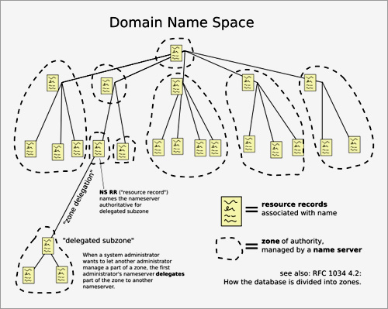
Không gian tên miền
Kiến trúc : hình cây
Root: Nút gốc
Chia thành các zone
Mỗi nút là một tập hợp các bản ghi mô tả tên miền tương ứng với nút đó. Ví dụ:
SOA
NS
A
Hình ảnh từ: Wikipedia

Slide 15
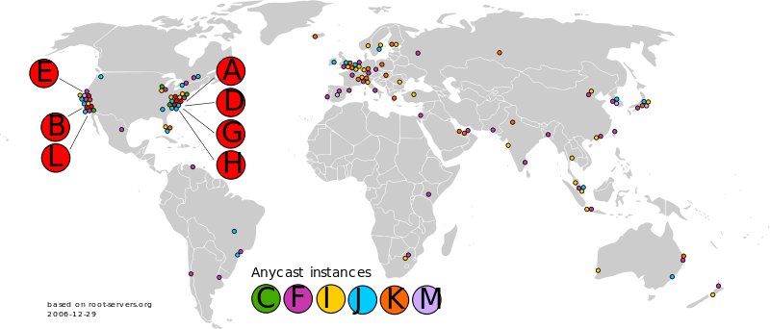
Hệ thống máy chủ DNS
Máy chủ tên miền gốc (Root server)
Trả lời truy vấn cho các máy chủ cục bộ
Quản lý các zone và phân quyền quản lý cho máy chủ cấp dưới
Có 13 hệ thống máy chủ gốc trên mạng Internet (http://www.root-servers.org)
Hình ảnh từ: Wikipedia

Slide 16
Hệ thống máy chủ DNS (tiếp)
Máy chủ tên miền cấp 1 (Top Level Domain)
Quản lý tên miền cấp 1
Máy chủ được ủy quyền (Authoritative DNS servers)
Quản lý tên miền cấp dưới
Máy chủ của các tổ chức: của ISP
Không nằm trong phân cấp của DNS
Máy chủ cục bộ: dành cho mạng nội bộ của cơ quan tổ chức
Không nằm trong phân cấp của DNS

Slide 17
Phân giải tên miền
Tự phân giải
File HOST:
Windows: C:\WINDOWS\system32\drivers\etc\
Linux: /etc/hosts
Bộ đệm của ứng dụng
Dịch vụ phân giải tên miền: client/server
Giao thức tầng ứng dụng: DNS
Sử dụng dịch vụ UDP/TCP với cổng dịch vụ là 53
Phân giải đệ quy (Recursive Query)
Phân giải tương tác (Interactive Query)

Slide 18
Thông điệp DNS
DNS Query và DNS Reply: Chung khuôn dạng
Identification: Định danh của truy vấn
Thông điệp trả lời phải có giá trị Identification trùng với thông điệp truy vấn
Flags: Các cờ điều khiển
#Question: Số lượng tên miền được truy vấn
QUESTION: các tên miền được truy vấn
Identification | Flags
#Question | #Answer RRs
#Authority RRs | #Additional RRs
QUESTION
ANSWER
AUTHORITY
ADDITIONAL

Slide 19
Thông điệp DNS
#Answer RRs: Số lượng bản ghi trả lời
ANSWER: Các bản ghi trả lời
# Authority RRs: Số lượng bản ghi các máy chủ được ủy quyền khác
AUTHORITY: Các bản ghi của máy chủ được ủy quyền khác
#Additional RRs: Số lượng các bản ghi bổ sung
ADDITIONAL: Các bản ghi bổ sung
Identification | Flags
#Question | #Answer RRs
#Authority RRs | #Additional RRs
QUESTION
ANSWER
AUTHORITY
ADDITIONAL

Slide 20
Ví dụ: dig linux.com
; <> DiG 9.9.2-P1 <> linux.com ;; global options: +cmd ;; Got answer: ;; ->>HEADER<<- opcode: QUERY, status: NOERROR, id: 21655 ;; flags: qr rd ra; QUERY: 1, ANSWER: 2, AUTHORITY: 2, ADDITIONAL: 3
;; QUESTION SECTION: ;linux.com. IN A
;; ANSWER SECTION: linux.com. 1786 IN A 140.211.167.51 linux.com. 1786 IN A 140.211.167.50
;; AUTHORITY SECTION: linux.com. 86386 IN NS ns1.linux-foundation.org. linux.com. 86386 IN NS ns2.linux-foundation.org.
;; ADDITIONAL SECTION: ns1.linux-foundation.org. 261 IN A 140.211.169.10 ns2.linux-foundation.org. 262 IN A 140.211.169.11
TTL: thời gian(s) lưu giữ trả lời trong cache

Slide 21
Ví dụ: dig linux.com
; <> DiG 9.9.2-P1 <> linux.com ;; global options: +cmd ;; Got answer: ;; ->>HEADER<<- opcode: QUERY, status: NOERROR, id: 21655 ;; flags: qr rd ra; QUERY: 1, ANSWER: 2, AUTHORITY: 2, ADDITIONAL: 3
;; QUESTION SECTION: ;linux.com. IN A
;; ANSWER SECTION: linux.com. 1786 IN A 140.211.167.51 linux.com. 1786 IN A 140.211.167.50
;; AUTHORITY SECTION: linux.com. 86386 IN NS ns1.linux-foundation.org. linux.com. 86386 IN NS ns2.linux-foundation.org.
;; ADDITIONAL SECTION: ns1.linux-foundation.org. 261 IN A 140.211.169.10 ns2.linux-foundation.org. 262 IN A 140.211.169.11
Tên các máy chủ DNS server trả lời truy vấn.
Nếu phần ANSWER rỗng, DNS Resolver gửi truy vấn tới các máy chủ này

Slide 22
Ví dụ: dig linux.com
; <> DiG 9.9.2-P1 <> linux.com ;; global options: +cmd ;; Got answer: ;; ->>HEADER<<- opcode: QUERY, status: NOERROR, id: 21655 ;; flags: qr rd ra; QUERY: 1, ANSWER: 2, AUTHORITY: 2, ADDITIONAL: 3
;; QUESTION SECTION: ;linux.com. IN A
;; ANSWER SECTION: linux.com. 1786 IN A 140.211.167.51 linux.com. 1786 IN A 140.211.167.50
;; AUTHORITY SECTION: linux.com. 86386 IN NS ns1.linux-foundation.org. linux.com. 86386 IN NS ns2.linux-foundation.org.
;; ADDITIONAL SECTION: ns1.linux-foundation.org. 261 IN A 140.211.169.10 ns2.linux-foundation.org. 262 IN A 140.211.169.11
Địa chỉ IP của các máy chủ trả lời truy vấn.
Thông tin này được lưu vào cache

Slide 23
Phân giải tương tác
Cơ chế mặc định trên các máy chủ DNS
root server
soict.hust.edu.vn
Hỏi dns.vn
soict.hust.edu.vn
soict.hust.edu.vn
TLD server
202.191.56.65
Hỏi dns.hust.edu.vn
Default
server
dns.vn
soict.hust.edu.vn
202.191.56.65
Authoritative DNS server
dns.hust.edu.vn

Slide 24
Phân giải đệ quy
Tùy chọn mở rộng
Root server
soict.hust.edu.vn
202.191.56.65
soict.hust.edu.vn
soict.hust.edu.vn
202.191.56.65
TLD server
202.191.56.65
Default
server
dns.vn
soict.hust.edu.vn
202.191.56.65
Authoritative DNS server
dns.hust.edu.vn

Slide 25
3. Dịch vụ Web

Slide 26
HTTP và Web
Internet trước thập kỷ 1990s:
Hầu như chỉ sử dụng hạn chế trong cơ quan chính phủ, phòng nghiên cứu...
Các dịch vụ email, FPT không phù hợp cho chia sẻ thông tin đại chúng
Không có cơ chế hiệu quả để liên kết các tài nguyên thông tin nằm rải rác trên Internet
Năm 1990, Tim Berners-Lee giới thiệu World Wide Web:
Trao đổi thông tin dưới dạng siêu văn bản (hypertext) sử dụng ngôn ngữ HTML (Hypertext Markup Language)
Các đối tượng không cần đóng gói “tất cả trong một” như trên các văn bản trước đó
Siêu văn bản chỉ chứa chứa liên kết (hypertext) tới các đối tượng khác (định vị bằng URL).

Slide 27
Uniform Resource Locator
Định vị một tài nguyên bất kỳ trên mạng và cách thức để truy cập tài nguyên đó
protocol://hostname[:port]/directory-path/resource
protocol: Giao thức (http, ftp, https, smtp, rtsp…)
hostname: tên miền, địa chỉ IP
port: cổng ứng dụng (có thể không cần)
directory path: đường dẫn tới tài nguyên
resource: định danh của tài nguyên

Slide 28

HTTP và Web
WWW: World Wide Web
trao đổi dữ liệu siêu văn bản HTML (HyperText Markup Language) trên mạng
HTTP: HyperText Transfer Protocol
Mô hình Client/Server
Client yêu cầu truy nhập tới các trang web (chứa các đối tượng web) và hiển thị chúng trên trình duyệt
Server: Nhận yêu cầu và trả lời cho client
HTTP request
PC running
Firefox browser
HTTP response
HTTP request
server
running
Apache Web
server
HTTP response
iphone running
Safari browser
Hình ảnh từ: “Computer Networking: A Top Down Approach”, Jim Kurose

Slide 29
Hoạt động của HTTP
Thiết lập liên kết TCP
Server mở một TCP socket chờ yêu cầu kết nối tại cổng 80 (mặc định)
Client khởi tạo một liên kết TCP tới server
Server chấp nhận yêu cầu, tạo liên kết
Trao đổi thông điệp HTTP (giao thức ứng dụng)
HTTP Request: Thông điệp yêu cầu
HTTP Response: Thông điệp trả lời
Đóng liên kết TCP

Slide 30
Khuôn dạng HTTP Request
Mã ASCII (dễ dàng đọc được dưới dạng văn bản)
Dòng yêu cầu
GET /~tungbt/index.htm HTTP/1.1\r\n
Host: soict.hust.edu.vn\r\n
User-Agent: Mozilla/5.0
Accept: text/html,application/xhtml+xml\r\n
Accept-Language: en-us,en;q=0.5\r\n
Accept-Encoding: gzip,deflate\r\n
Accept-Charset: ISO-8859-1,utf-8;q=0.7\r\n
Keep-Alive: 115\r\n
Connection: keep-alive\r\n
\r\n
Các dòng tiêu đề
Báo kết thúc tiêu đề

Slide 31
Các phương thức yêu cầu
HTTP/1.0
GET
POST
HEAD
yêu cầu máy chủ loại một số đối tượng ra khỏi thông điệp trả lời
HTTP/1.1
GET, POST, HEAD
PUT
tải file lên máy chủ, đường dẫn chỉ ra trong URL, file để trong body
DELETE
Xóa file chỉ ra bới đường dẫn
Lưu ý: Có 2 cách để gửi tham số đến server: POST hoặc GET
http://www.google.com/search?q=computer+network&flags=68&num=10

Slide 32
Khuôn dạng HTTP Response
Dòng trạng thái trả lời
HTTP/1.1 200 OK\r\n
Date: Thu, 31 Jul 2014 00:00:14 GMT\r\n
Server: Apache/2.2.15 (CentOS)\r\n
Last-Modified: Wed, 30 Jul 2014 23:59:50 GMT\r\n
ETag: "17dc6-a5c-bf716880"\r\n
Accept-Ranges: bytes\r\n
Content-Length: 2652\r\n
Connection: close\r\n
Content-Type: text/html; charset=UTF-8\r\n
\r\n
data data data data data ...
Các dòng tiêu đề
Dữ liệu đáp ứng yêu cầu

Slide 33
Mã trạng thái trả lời
Trong dòng đầu tiên của thông điệp trả lời, ví dụ
200 OK
request succeeded, requested object later in this message
301 Moved Permanently
requested object moved, new location specified later in this message (Location:)
400 Bad Request
request message not understood by server
404 Not Found
requested document not found on this server
505 HTTP Version Not Supported

Slide 34
Hiển thị (rendering) nội dung trang web
Mô hình xử lý cơ bản tại trình duyệt:
Nhận thông điệp HTTP Response
Hiển thị:
Xử lý mã HTML, CSS, Javascripts
Gửi thông điệp HTTP Request yêu cầu các đối tượng khác(nếu có)
Bắt và xử lý sự kiện
Các sự kiện có thể xảy ra:
Sự kiện của người dùng: OnClick, OnMouseOver…
Sự kiện khi hiển thị: OnLoad, OnBeforeUnload…
Theo thời gian: setTimeout(), clearTimeout()…

Slide 35
Các chế độ của HTTP
HTTP không duy trì
Chỉ một đối tượng web được gửi qua liên kết TCP
Sử dụng mặc định trong HTTP/1.0
HTTP 1.0: RFC 1945
HTTP có duy trì
Nhiều đối tượng có thể được gửi qua một liên kết TCP.
Sử dụng mặc định trong HTTP/1.1
HTTP 1.1: RFC 2068

Slide 36
Hoạt động của HTTP/1.0
Web client
Web server
Init TCP connection
TCP Conn. Req.
Accept TCP connection
OK, send HTTP request
GET /index.html
Send HTTP response: index.html
Close TCP connection
index.html
Parse index.html: has 10 reference to 10 images
Repeat above steps 10 times!
TCP Conn. Req.
Accepted
Accept TCP connection
GET img1.jpg
Send images 1
Close TCP connection
img1.jpg
11xRTT
Time
Time

Slide 37
Hoạt động của HTTP/1.1
Web client
Web server
Init TCP connection
TCP Conn. Req.
Accepted
Accept TCP connection
OK, send HTTP request
GET /index.html
Parse index.html: has 10 reference to 10 images
request images 1
index.html
Send HTTP
response: index.html
GET…
img1.jpg
Send images 1
request images 2
GET…
Send images 2
Stop-and-wait!
Pipeline
request images 10
Time
Time

Slide 38
HTTP/1.1 với pipeline
Web client
Web server
Init TCP connection
TCP Conn. Req.
Accept TCP connection
Accepted
OK, send HTTP request
GET /index.html
Send HTTP
response: index.html
Parse index.html: has 10 reference to 10 images
request images 1 -10
index.html
GET…
Send images 1-10
Time
Time

Slide 39
HTTP là giao thức stateless
Một phiên hoạt động của HTTP:
Trình duyệt kết nối với Web server
Trình duyệt gửi thông điệp yêu cầu HTTP Request
Web server đáp ứng với một thông điệp HTTP Response
…lặp lại…
Trình duyệt ngắt kết nối
Các thông điệp HTTP Request được xử lý độc lập
Web server không ghi nhớ trạng thái của phiên HTTP
Nếu dịch vụ Web cần xác thực người dùng thì người dùng sẽ phải đăng nhập lại cho mỗi thông điệp HTTP Request gửi đi ☹

Slide 40
HTTP Cookie
HTTP Request
Trình duyệt
HTTP Response
Web server
Cookie
Cookie
Cookie
HTTP Request
Cookie
Cookie: dữ liệu do ứng dụng Web tạo ra, chứa thông tin trạng thái của phiên làm việc
Server có thể lưu lại cookie(một phần hoặc toàn bộ)
Sau khi xử lý yêu cầu, Web server trả lại thông điệp HTTP Response với coookie đính kèm
Set-Cookie: key = value; options;
Trình duyệt lưu cookie
Trình duyệt gửi HTTP Request tiếp theo với cookie được đính kèm

Slide 41
HTTPS
Hạn chế của HTTP:
Không có cơ chế để người dùng kiểm tra tính tin cậy của Web server → lỗ hổng để kẻ tấn công giả mạo dịch vụ hoặc chèn mã độc vào trang web HTML
Không có cơ chế mã hóa giữ mật → lỗ hổng để kẻ tấn công nghe lén đánh cắp thông tin nhạy cảm
Secure HTTP: sử dụng liên kết SSL/TLS thay cho TCP để truyền các thông điệp HTTP
Xác thực:
Người dùng truy cập vào đúng Website mong muốn
Dữ liệu trong quá trình truyền không bị thay đổi
Bảo mật: dữ liệu được giữ bí mật trong quá trình truyền
Số hiệu cổng ứng dụng: 443

Slide 42
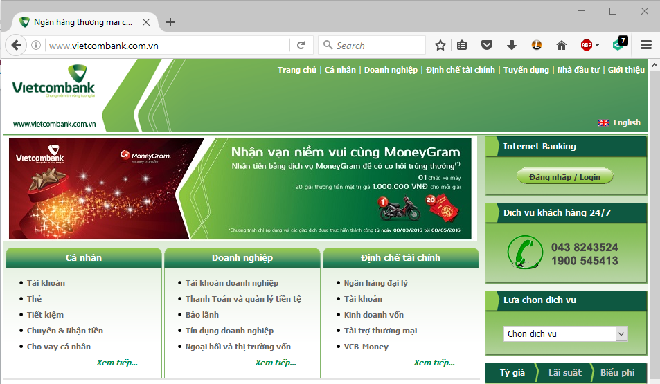
HTTP trên trình duyệt Web
Truy cập dịch vụ Web với HTTP
Khi click vào liên kết...

Slide 43
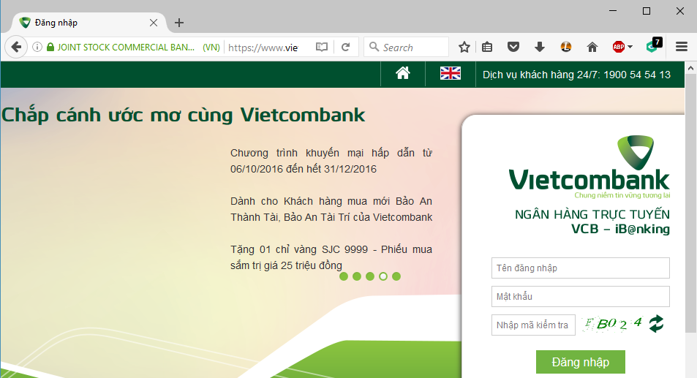
HTTPS trên trình duyệt Web
Truy cập Web với HTTPS
- Toàn bộ nội dung website (bao gồm hình ảnh, CSS, Flash, scripts...) đã được trình duyệt thẩm tra tính toàn vẹn và nguồn gốc tin cậy.
- Mọi thông tin trao đổi giữa trình duyệt và Vietcombank được giữ bí mật.

Slide 44
4. Dịch vụ email

Slide 45


Dịch vụ email
MUA (Mail User Agent)
Lấy thư từ máy chủ
Gửi thư đến máy chủ
VD: Outlook, Thunderbird…
MTA (Mail Transfer Agent): :
Chứa hộp thư đến của NSD (mail box)
Hàng đợi để gửi thư đi
VD: Sendmail, MS Exchange…
Giao thức:
Chuyển thư: SMTP-Simple Mail Transfer Protocol
Nhận thư
POP – Post Office Protocol
IMAP – Internet Mail Access Protocol
IMAP
IMAP
mail
server
mail
server
POP
user
agent
POP
user
agent
SMTP
SMTP
SMTP
Mail box
Message queue

Slide 46
Giao thức SMTP
Tài liệu mô tả: RFC 2821
TCP, port 25: Chuyển thư từ client đến server và giữa các server với nhau
Tương tác yêu cầu/trả lời
Yêu cầu: Lệnh với mã ASCII
Trả lời: mã trạng thái và dữ liệu

Slide 47
Các giao thức nhận thư
SMTP
SMTP
access
protocol
user
agent
user
agent
sender’s mail
server
receiver’s mail
server
POP: Post Office Protocol [RFC 1939]
Đăng nhập và lấy hết thư về
IMAP: Internet Mail Access Protocol [RFC 1730]
Phức tạp hơn POP
Cho phép lưu trữ và xử lý thư trên máy chủ

Slide 48
Web Mail
Sử dụng Web browser như một MUA
MUA và MTA giao tiếp thông qua HTTP
Mails được lưu trữ trên máy chủ
E.g.
Gmail,
Hotmail,
Yahoo! Mail, etc.
Ngày nay, rất nhiều các MTA cho phép truy cập thông qua giao diện web
http://mail.hust.edu.vn
http://mail.soict.hust.edu.vn

Slide 49
Khuôn dạng thông điệp thư điện tử
RFC 822: Định nghĩa khuôn dạng
Phần đầu
To:
From:
Subject:
Phần thân
Biểu diễn dưới dạng mã ASCII
header
Dòng trắng
body

Slide 50
Tiêu chuẩn MIME
Biểu diễn nội dung email có chứa dữ liệu đa phương tiện
MIME: multimedia mail extension, RFC 2045, 2056
Thêm một dòng trong phần đầu chỉ rõ khuôn dạng dữ liệu gửi đi
From: alice@crepes.fr
To: bob@hamburger.edu
Subject: Picture of yummy crepe.
MIME-Version: 1.0
Content-Transfer-Encoding: base64
Content-Type: image/jpeg
base64 encoded data .....
.........................
......base64 encoded data
MIME version
method used
to encode data
multimedia data
type, subtype,
parameter declaration
encoded data

Slide 51
5. Dịch vụ truyền tệp (FTP)

Slide 52
FTP: File Transfer Protocol
TCP control connection, port 21
user
interface
FTP
client
FTP
server
TCP data connection, port 20
user
local file system
remote file system
Điều khiển Out-of-band :
Lệnh của FTP : cổng 21
Dữ liệu: cổng 20
Người dùng phải đăng nhập trước khi truyền file
Một số server cho phép người dùng với tên là anonymous
Mô hình Client-server
Trao đổi file giữa các máy
Sử dụng TCP, cổng dịch vụ 20, 21

Slide 53
Lệnh và mã trả lời
Một số ví dụ
USER username
PASS password
LIST : trả về danh sách file
RETR filename Lấy file
STOR filename Đặt file lên máy chủ
Ví dụ về mã trả lời
331 Username OK, password required
125 data connection already open; transfer starting
425 Can’t open data connection
452 Error writing file

Slide 54
